Slide 1
Basiswissen Web-Business
Teil 7c: Virales Marketing

Slide 2
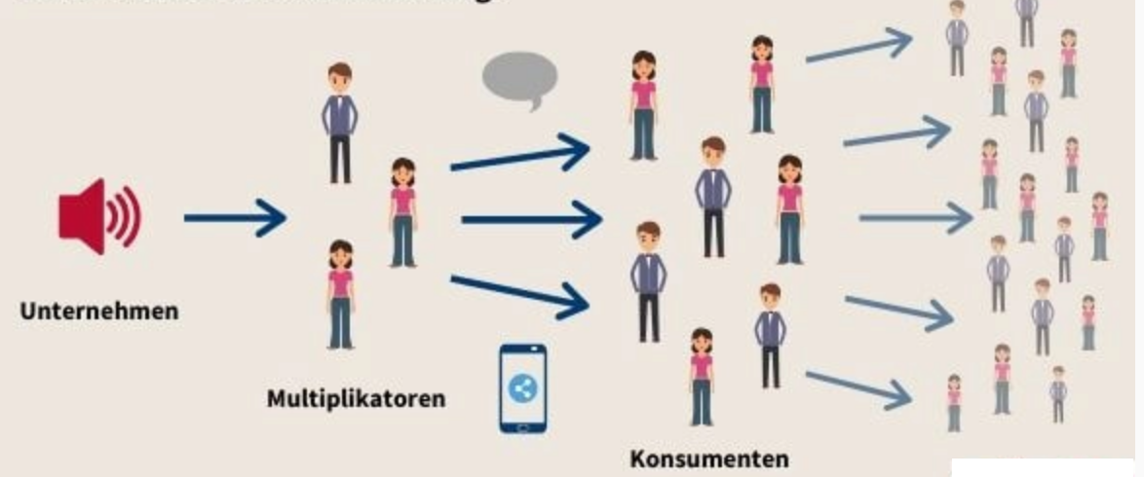
Virales Prinzip
Wenn die ersten Empfehlungen greifen, dann verbreitet sich die Nachricht (der Spot) sehr schnell und an viele Empfänger.

Slide 3
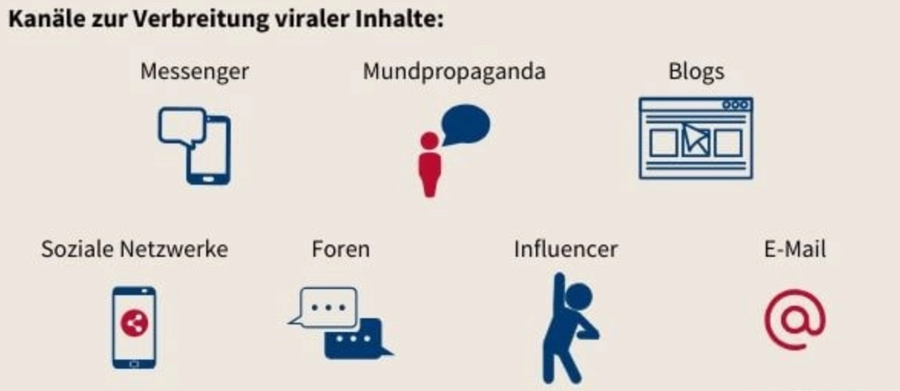
Virale Kanäle
Viele Kanäle auf eine Nachricht (Spot) konzentrieren, damit die Dynamik reinkommt.

Slide 4
Virale Videospots
Inhalte
Beispiele
Inhalte für die Zielgruppe
Emotionen
Branding
Interaktion
Überraschung/Witz
Ice Bucket Challenge
Stratosphären Sprung
Blair Witch Project
CWS – dirt https://youtu.be/IDumxYEpQJw
Despacito (6,75 Mrd.)

Slide 5
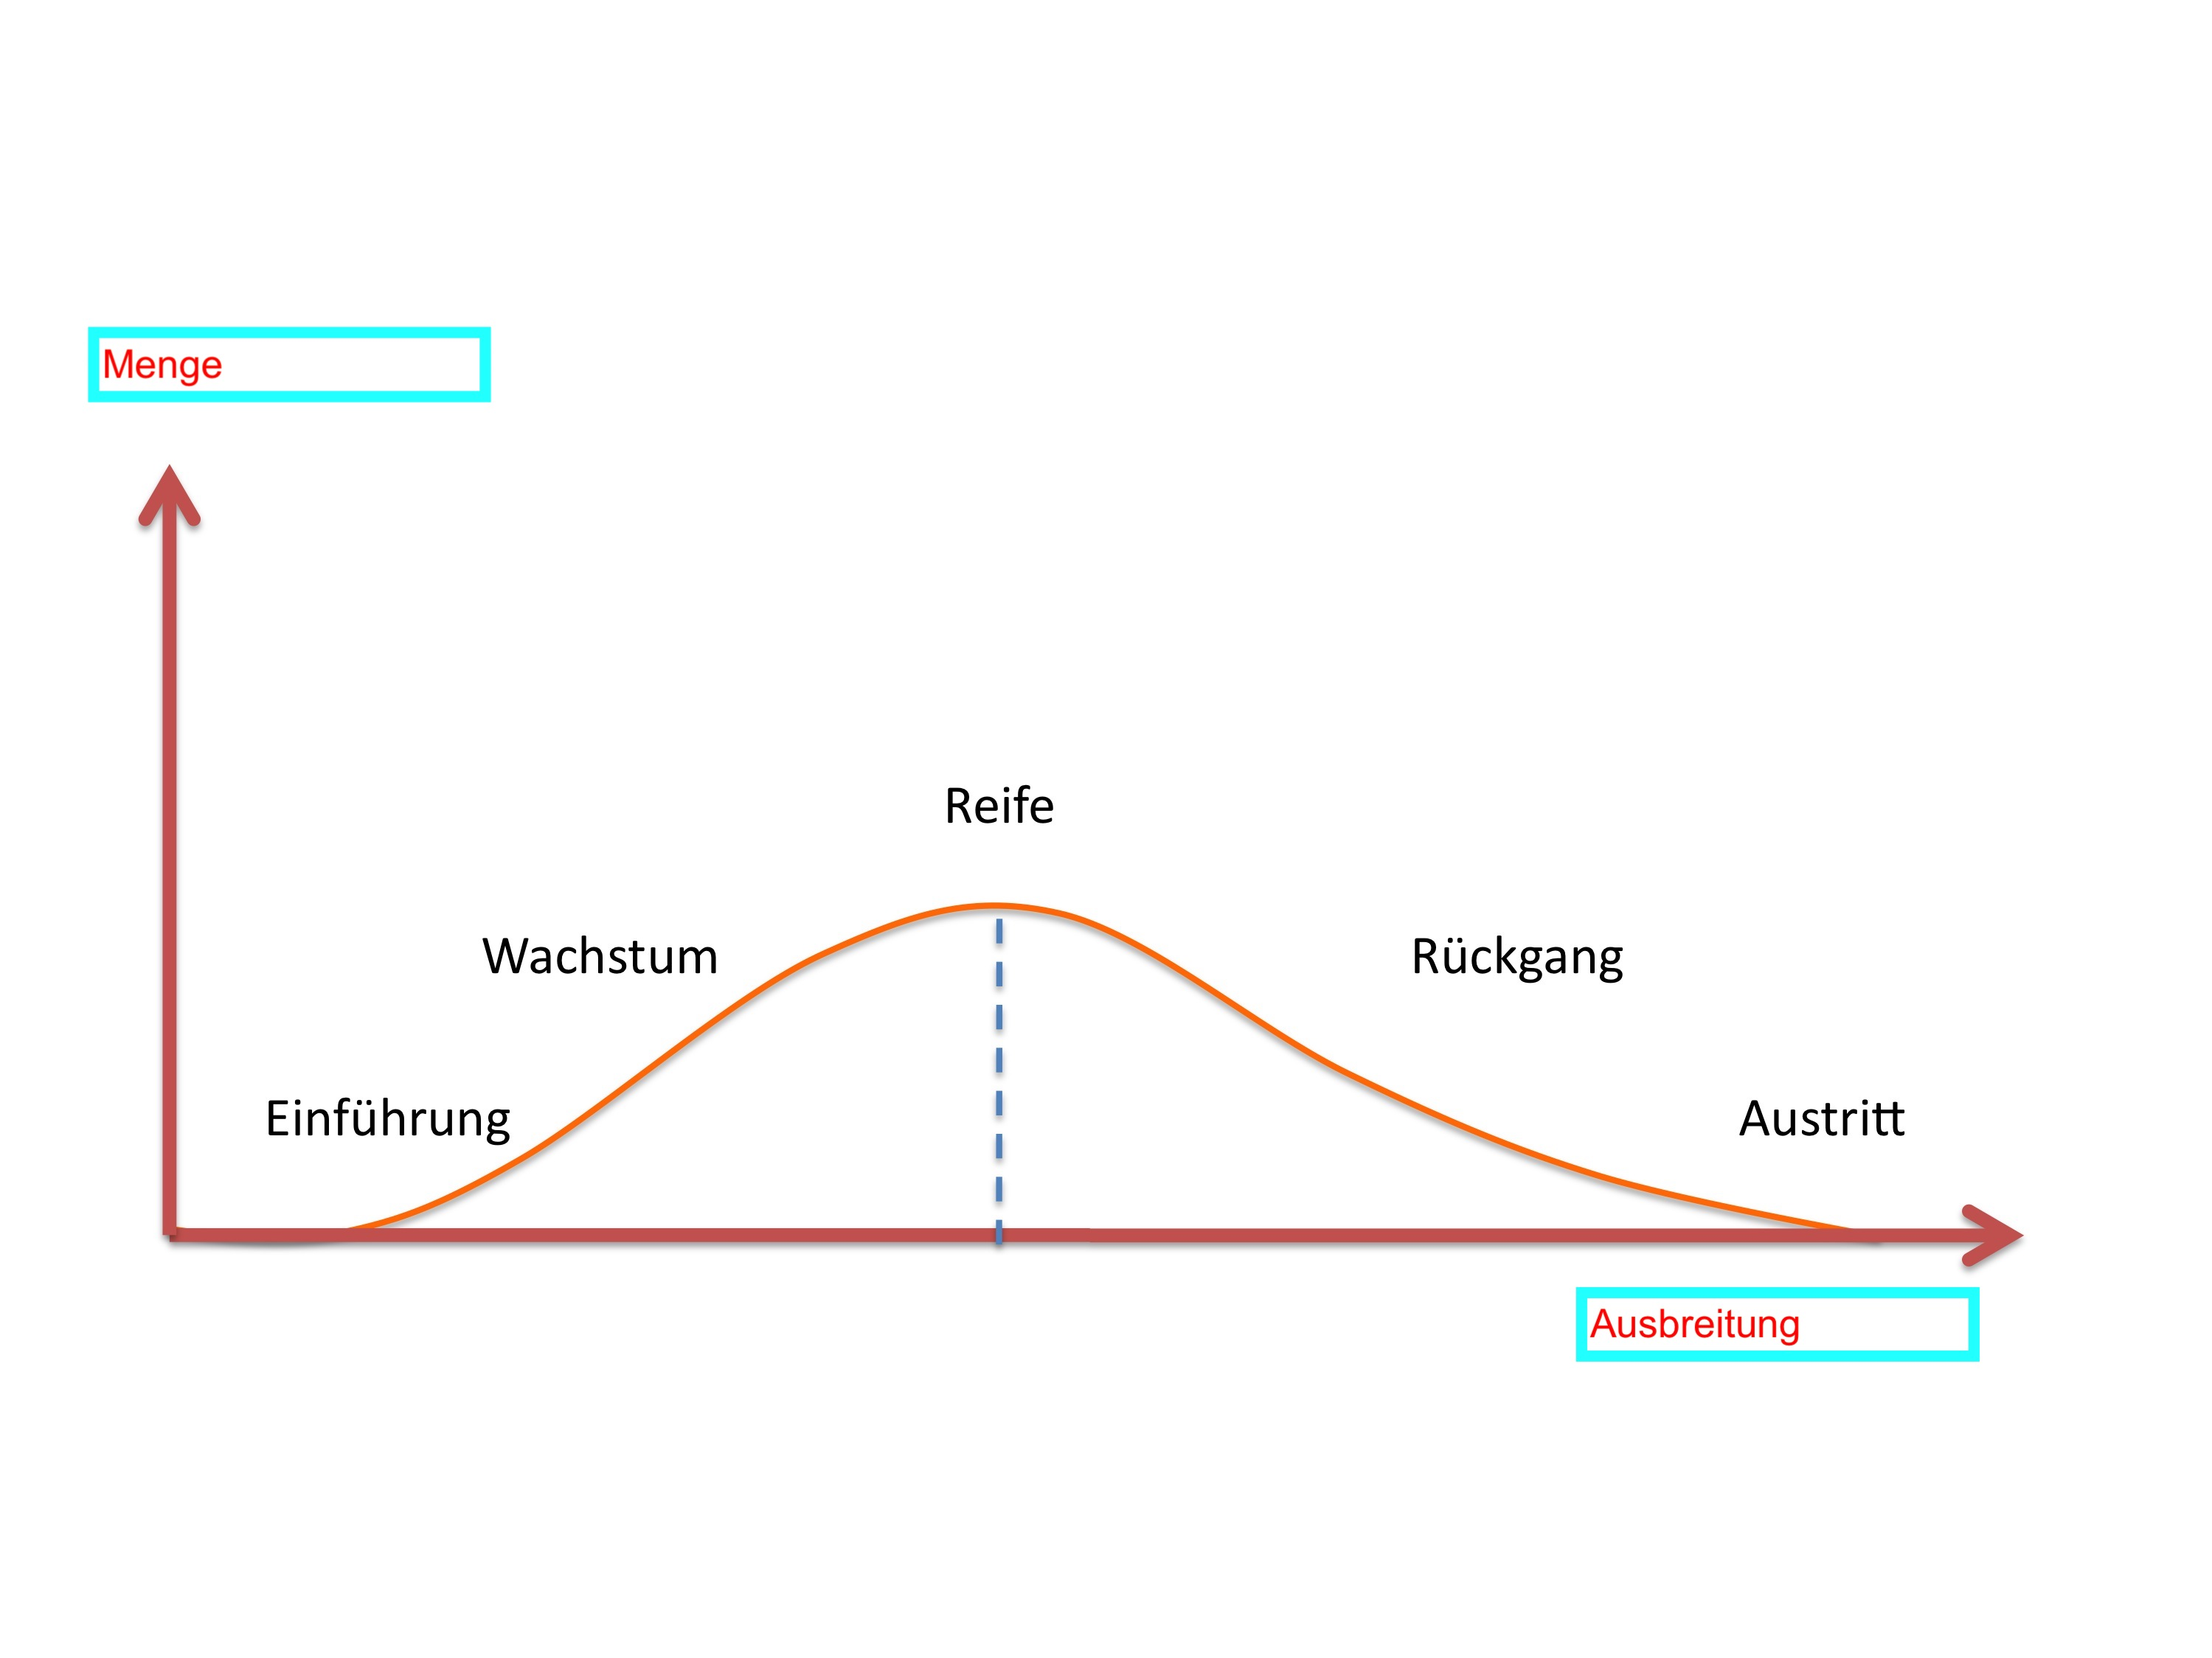
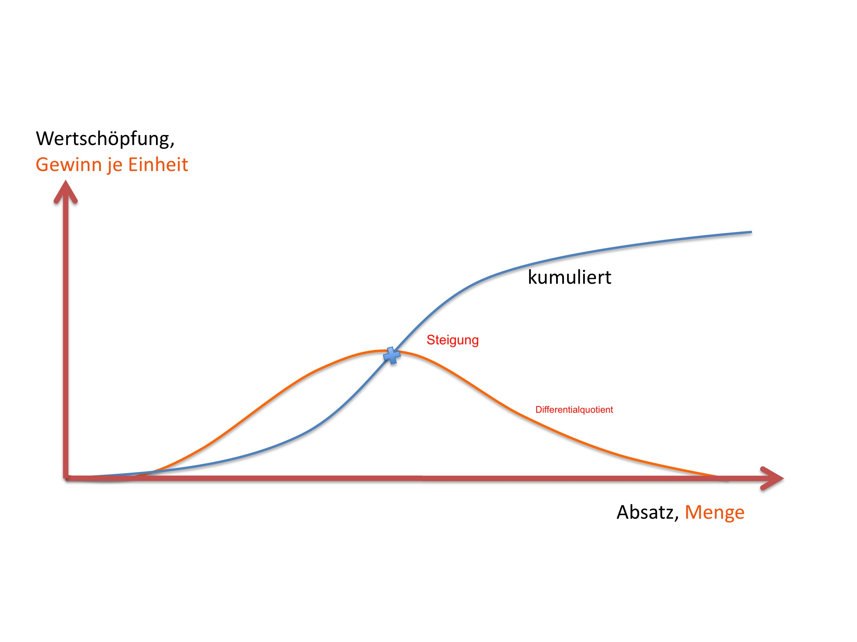
Das Leben eines Virus
Lebenszyklus
Wachstumsgrenze

Slide 6
Konversionspyramide
Visualisierung des Erfolges
Vom Unterhaltungswert zum Mehrwert

